Slide 1
Phân loại tổn thương da ISIC 2019
Đồ án môn học Khai phá dữ liệu
Nghiên cứu tiền xử lý ảnh và chiến lược huấn luyện
trong quy trình đánh giá có đối chứng
Nguyễn Tuấn Đức
MSSV 2351067091
Giảng viên: ThS. Vũ Thị Hạnh
01

Slide 2
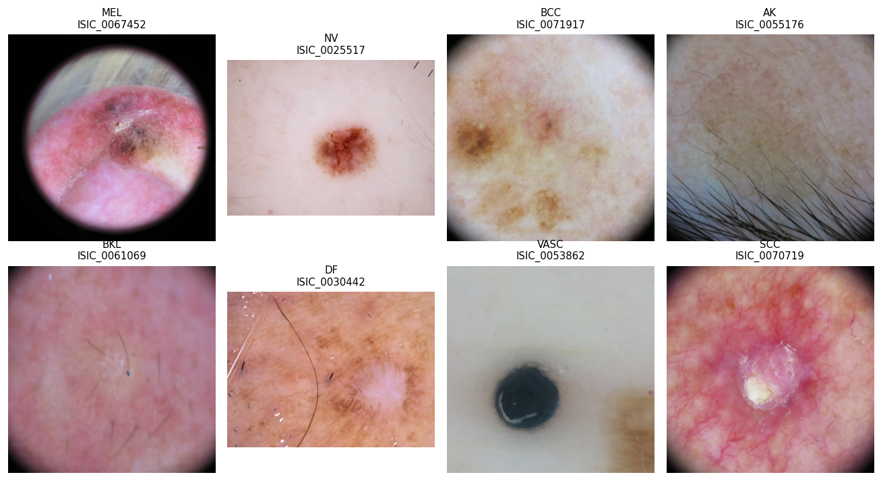
Dữ liệu và phân tích khám phá
Dữ liệu ảnh và tám nhãn
25.331 ảnh
8 nhóm nhãn
Đầu vào một ảnh soi da
Đầu ra một trong 8 nhãn dự đoan cùng tám điểm softmax
Ảnh train minh họa. Metadata phục vụ kiểm toán, không đưa vào mạng.
02

Slide 3
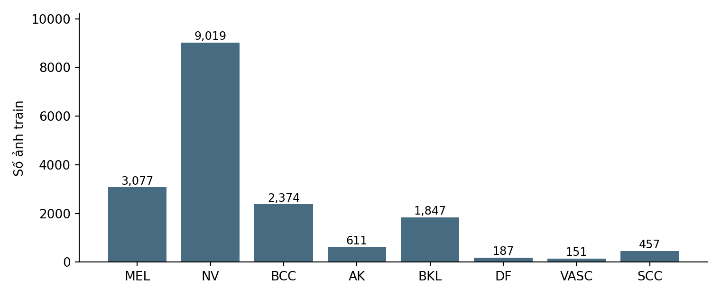
Bài toán mất cân bằng lớp trong tập train
≈60 lần
NV so với VASC
NV chiếm 50,89% train.
Macro-F1 giúp đọc
hiệu quả của cả lớp ít ảnh.
03

Slide 4
Kiểm tra dữ liệu và chia tập theo nhóm
Kiểm toán | Kết quả
Ảnh gốc / giữ lại | 25.331 / 25.327
Ảnh trùng dư / xung đột loại bỏ | 48 / 4
Định danh vượt split đã kiểm | 0
Thiếu lesion_id | 2.084 ảnh
Tập chia khóa
Train 17.723
Validation 2.539
Test nội bộ 5.065
Train/Validation/ Test 70/10/20
04

Slide 5
Mười phương án tiền xử lý và rủi ro
Mã | Phương án | Rủi ro cần kiểm
P01 | Giữ tỷ lệ + padding | Giảm chi tiết hữu ích
P02 | Cắt viền gần đen | Cắt tổn thương sát mép
P03 | Khử lông + inpainting | Xóa nhầm mạng sắc tố
P04 | Shades of Gray | Đổi màu / clipping
P05 | CLAHE trên kênh L | Khuếch đại nhiễu
P06 | Gamma trên kênh L | Đổi tương phản
P07 | Bilateral | Mất cấu trúc nhỏ
P08 | Xử lý phản sáng nhỏ | Nhầm cấu trúc trắng
P09 | Hiệu chỉnh sáng cục bộ | Lẫn nền và tổn thương
P10 | Crop | Bỏ sót vùng tổn thương
Ảnh nhìn sạch hơn chưa đủ để kết luận mô hình tốt hơn.
05

Slide 6
Kết quả
P01–P10 chưa vượt T02B ở lượt đã chạy
Validation macro-F1 (%)
Gần nhất: P08 60,1282% Đối chứng T02B 60,3002%
06

Slide 7
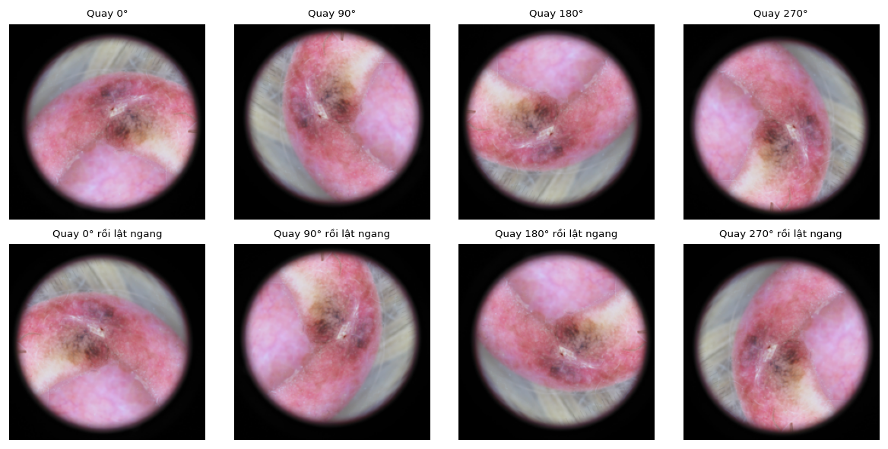
Pipeline mô hình ResNet50 và cường hóa dữ liệu 4 góc quay x 2 trạng thai lật
D4: 4 góc quay
× 2 trạng thái lật
Ngẫu nhiên khi train
Không dùng ở val/test
Không tăng số ảnh gốc
RGB → resize 224 → D4 khi train → tensor & normalize
→ ResNet50 → 8 logits → softmax khi suy luận
Train: CE → gradient → AdamW. Validation chọn checkpoint theo macro-F1.
07

Slide 8
Thiết kế thực nghiệm và khả năng tái lập
Train
Validation
Test nội bộ
Học trọng số
Chỉ thống kê train
để tính class weights
Chọn checkpoint
và phương án
Macro-F1 là tiêu chí chính
Đánh giá checkpoint
đã chốt
Không dùng để chỉnh tham số
Khóa split, nhãn, seed · Batch 32 · AdamW 10⁻⁴ · 16 epoch · Patience 4
Mỗi phép so thay một yếu tố chinh để biết thay đổi đến từ đâu có hiệu quả không
08

Slide 9
So sánh ResNet50 khi không dùng và khi có quay/lật D4 khi train.
Thành phần | B00_R50 | T02B_D4_R50
Mô hình | ResNet50 ImageNet V1 | Giống B00
Ảnh | RGB, resize 224, normalize | Giống B00
Augmentation train | Không | D4
Loss / sampling | CE thường / shuffle | Giống B00
M01: EfficientNet-B0 là kiến trúc đối chiếu, giữ nền D4 + CE.
09

Slide 10
Các phương án đã thử để cải thiện kết quả phân loại
Run | Thay đổi chính | Val macro-F1 % | Δ điểm %
B00 | Không có augmentation | 55.2115 | -5.0887
T02B | D4 + CE thường | 60,3002 | Mốc
T02A | Lật ngang / dọc | 58,5276 | −1,7725
L01 | CE trọng số 1/√n | 60,3251 | +0,0249
S01 | Sampler cân bằng (lấy mẫu có hoàn lại) | 58,4844 | −1,8157
F01 | Learninng Rate backbone / fc khác nhau | 58,9639 | −1,3362
M01 | EfficientNet-B0 | 58,4366 | −1,8636
L01: CI95 của Δ [−4,2142; +4,5948] điểm %. Chưa đủ bằng chứng thay T02B.
10

Slide 11
Quay và lật ảnh có giúp mô hình tốt hơn qua nhiều lần huấn luyện?
Lần huấn luyện seed | Không quay/lật Macro-F1 (%) | Có quay/lật Macro-F1(%) | Mức tăng điểm % | Khoảng tin cậy 95% của mức tăng
42 thăm dò | 55,2115 | 60,3002 | +5,0887 | [+0,1739; +9,3884]
43 xác nhận | 57,3231 | 57,7945 | +0,4714 | [−3,7990; +5,1088]
44 xác nhận | 56,0809 | 59,9743 | +3,8934 | [−0,8558; +8,6463]
Cả ba lần đều tăng Macro-F1, nhưng mức tăng khác nhau. Chưa đủ bằng chứng để khẳng định quay/lật ảnh luôn giúp cải thiện.
Khoảng tin cậy CI95 chứa 0 do biến thiên lấy mẫu tập Validation; giữ D4 vì xu hướng cải thiện rõ rệt, nhưng kết luận thận trọng là D4 không phải lúc nào cũng vượt trội tuyệt đối ở mọi lần chạy.
11

Slide 12
Kết quả test của checkpoint đã chốt
60,54%
76,43%
58,85%
Macro-F1
Accuracy
Balanced accuracy
5.065 ảnh test nội bộ: 3.871 đúng, 1.194 sai
T02B seed 42, checkpoint epoch 14.
12

Slide 13
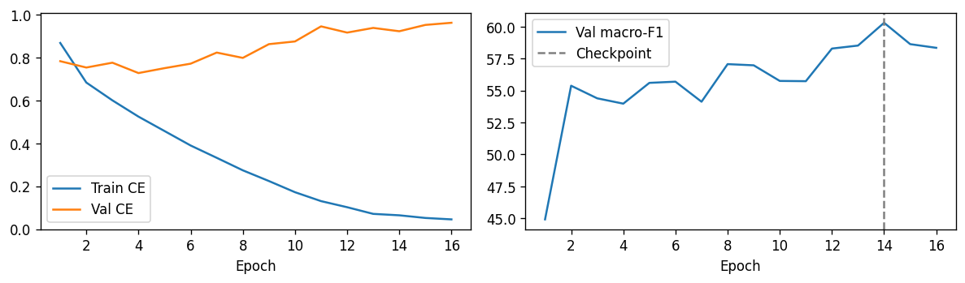
Checkpoint tốt nhất theo macro-F1
Val loss thấp nhất: epoch 4 Checkpoint macro-F1: epoch 14
Tối đa 16 epoch. Dấu hiệu quá khớp (Overfitting) về mặt hàm mất mát. Mô hình học quá kỹ tập Train khiến độ lỗi trên tập Validation bắt đầu tăng ngược lại.
13

Slide 14
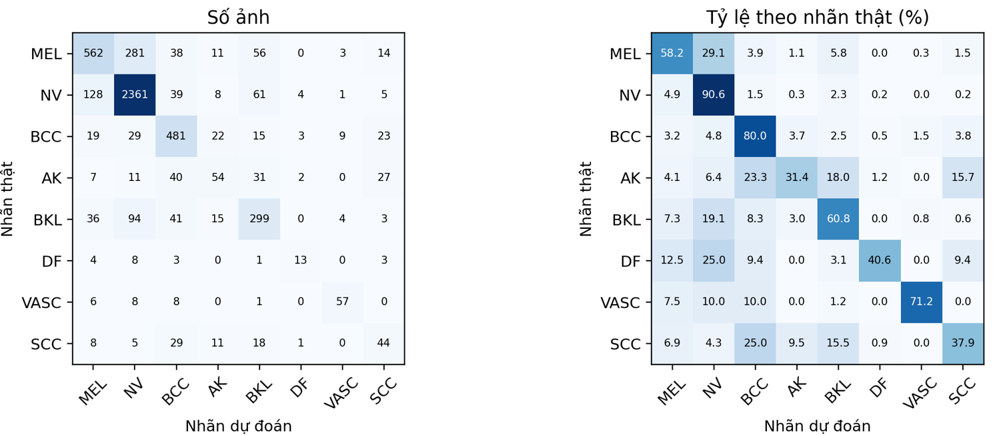
Phân tích ma trận nhầm lẫn và các cụm lỗi trên tập kiểm tra nội bộ
Ma trận thương quan
MEL thành NV: 281 ảnh AK thành BCC: 40 ảnh
14

Slide 15
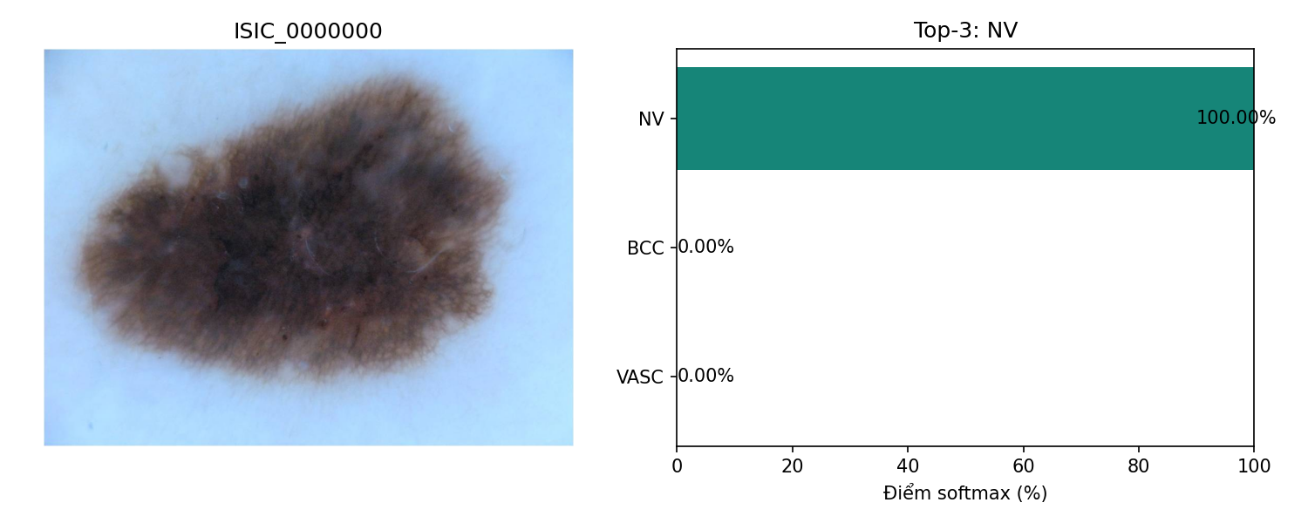
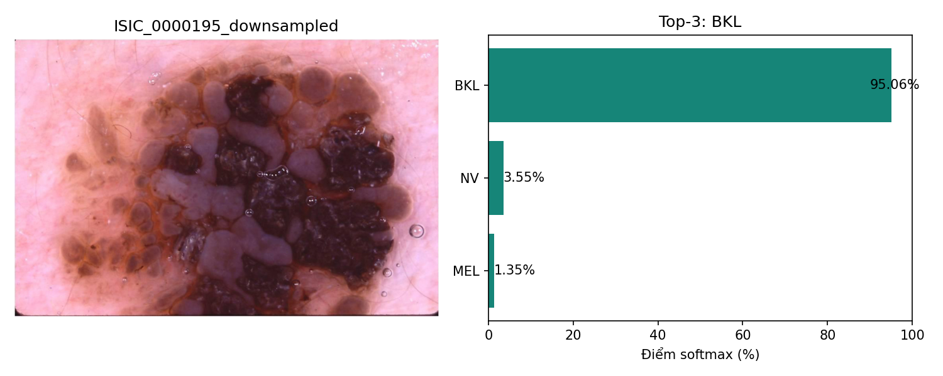
Demo một ảnh đúng và một ảnh sai
NV dự đoán NV
NV dự đoán BKL, softmax 95,06%
Demo ảnh validation. Giữ train/test tắt. Softmax cao chưa bảo đảm dự đoán đúng.
15

Slide 16
Kết luận và hướng phát triển
Giới hạn và hướng nghiên cứu tiếp
Dữ liệu
Thực nghiệm
Phạm vi sử dụng
Thiếu định danh bệnh nhân
Thiếu một phần lesion_id
Ảnh gần trùng chưa loại hết
Phần lớn một seed
Ngân sách tối đa 16 epoch
Tái dùng validation nhiều lần
Test đã được xem
Softmax chưa hiệu chuẩn
Chưa kiểm chứng lâm sàng
16

Slide 17
Kết luận: giữ T02B theo bằng chứng hiện có
Giữ T02B: ResNet50 + Tăng cường ảnh D4 + Cross-Entropy thường
trong phạm vi bằng chứng hiện có
Đã kiểm dữ liệu và lập đối chứng
Đã thử tiền xử lý, loss, sampling, Learning Rate và backbone
Đã xác nhận D4 bằng seed mới
17

Slide 18
Phụ lục A · Khảo sát ResNet18
Mã | Phương án | F1 % | ΔF1 pp
B00 | Resize chuẩn | 60,28 | 0,00
P01 | Giữ tỷ lệ và padding | 59,05 | -1,22
P02 | Cắt viền gần đen | 58,28 | -2,00
P03 | Khử lông bằng inpainting | — | —
P04 | Shades of Gray | 60,54 | +0,27
P05 | CLAHE trên Lab L | 59,11 | -1,17
P06 | Gamma 0,9 | 60,11 | -0,17
P07 | Bilateral | 58,35 | -1,93
P08 | Xử lý điểm phản sáng | 59,48 | -0,80
P09 | Hiệu chỉnh sáng Gaussian | 60,62 | +0,34
P10 | Crop theo vùng Otsu | — | —
18

Slide 19
Phụ lục B · Cấu hình và phép so sánh
Thành phần | T02B và thay đổi riêng
T02B | ResNet50, D4, CE thường, shuffle
AdamW / cosine | LR = WD = 10⁻⁴, T_max = 16
Dừng / checkpoint | Patience 4, macro-F1 > best + 10⁻⁵
L01 | w theo 1/√n_train, validation CE thường
S01 | Lấy mẫu có hoàn lại, xác suất theo 1/n_train
F01 | LR backbone 10⁻⁵, fc 10⁻⁴
M01 | EfficientNet-B0, một LR 10⁻⁴
19

Slide 20
Phụ lục C · Bằng chứng thực nghiệm
Công việc | Bằng chứng để mở khi cô hỏi
EDA và chống leakage | Manifest, phân bố lớp, audit
E01 / E02 | Phân tích metadata, bảng quan sát 52 ảnh
P01–P10 và chiến lược | Cấu hình, history, predictions, bảng so sánh
R02 xác nhận D4 | B00/T02B ở seed 43 và 44, bootstrap theo group
Demo checkpoint | Ảnh đúng/sai, bảng softmax, prediction.json
20

Slide 21
Phụ lục · Kiểm tra kỹ thuật trước huấn luyện
Kiểm tra | Ý nghĩa và giới hạn
Preflight | Kiểm đúng nguồn, hình dạng và giá trị hữu hạn; chưa chứng minh cải thiện
Fallback | Giữ ảnh theo quy tắc; không xóa ảnh khỏi tập so sánh
SoG lệch 1–2 ULP | Không đổi pixel/mask ở 12 ảnh đã kiểm; không suy cho toàn train
Hash và predictions | Hash đúng không chứng minh nhãn đúng; metrics cần tính từ dự đoán
Notebook gọn | Đã chạy báo cáo/demo; nhánh train chưa chạy trong phiên báo cáo
Nguồn: báo cáo Nhóm 8, mục 4.5, 5.5–5.6. Không quy giảm F1 cho clipping.
22

